Slide 1
海陆空运费计算
2024版

Slide 2
计费重量算法：
一、国际快递：
长L(CM) *W宽(CM) *H高(CM)/5000=体积重量
快递一般以每个0.5KG为计算单位，体积重和实重哪个大按哪个计费。
1.举个例子：有2件60W UFO,一箱尺寸是37*37*19cm,实重是2.5kg,那么体积重是：37*37*19/5000=5.2kg,计费重量:5.5*2=11kg（5.1/2/3/4都按照5.5算）
2.再举个例子：1pc 球场等装箱尺寸是：69*63*27cm, 实重是30KG， 那么体积重是：69*63*27/5000=23.5kg， 实重30KG＞体积重23.5kg， 那么计费重量应该是：
30K
二、国际空运
长L(CM) *W宽(CM) *H高(CM)/6000=体积重量
体积重和实重哪个大按哪个计费。
举个例子：有2件60W UFO,一箱尺寸是37*37*19cm,实重是2.5kg,那么空运体积重是：37*37*19/6000=4.5kg,计费重量:4.5*2=9kg

Slide 3
计费重量算法：
三、国际海运
1.海运到港：（不含关税）
a. 长L(CM) *W宽(CM) *H高(CM)/1000000=体积重量
32pcs 球场灯装箱单箱尺寸是：69*63*27m, 实重是30KG， 那么一件的体积重是：69*63*27/1000000=0.12cbm，总重量为32*0.12=3.84cbm， 通常需要抛高一些可以算4cbm，尤其是在带卡板的情况下
b.也可以直接用单位为M来计算
长L(M) *W宽(M) *H高(M)=CBM
32pcs 球场灯装箱单箱尺寸是：69*63*27m,那么一件的体积重也可以这样算：
0.69*0.63*0.27=0.12cbm
2.海运双清包税：（含关税并运输到客户门口）
长L(CM) *W宽(CM) *H高(CM)/6000=体积重量
体积重和实重哪个大按哪个计费。并且单箱重量需要12kg以上， 不满12kg的按照12kg算
a.举例：有2件60W UFO,一箱尺寸是37*37*19cm，实重是2.5kg，一箱体积重量是：37*37*19/6000=4.5kg，如果单箱走海运双清，也会要求一箱就按照12kg来算， 这个时候你可以交代工厂那边装两个一箱，甚至定制三个一箱， 四个一箱的箱子会比较划算

Slide 4
计费重量算法：
问：
美国客户需要120pcs 50W 路灯， 包装尺寸是：61*24*18cm， 实重是5.5kg， 请给客户报一下海陆空（其中海运算到港及双清包税到门）运输渠道的按照多少kg以及cbm进行运费核算？：

Slide 5
计费重量算法：
问：
美国客户需要120pcs 50W 路灯， 包装尺寸是：61*24*18cm， 实重是5.5kg， 请给客户报一下海陆空（其中海运算到港及双清包税到门）运输渠道的按照多少kg以及cbm进行运费核算？：
一、快递：61*24*18/5000=5.27kg，5.5kg＞5.27kg， 按照5.5kg算
5.5*120=660kg
二、空运：61*24*18/6000=4.392kg， 5.5kg＞4.392kg， 按照5.5kg算
5.5*120=660kg
三、海运到港：61*24*18/1000000=0.0264cbm，
0.0264*120=3.168cbm≈3.5cbm/4cbm
四、海运双清包税到门：
61*24*18/6000=4.392kg， 5.5kg＞4.392kg， 按照5.5kg算
5.5*2=11kg（包装成两个一箱），11kg＜12kg， 按照12kg算
12*60=720kg

Slide 6
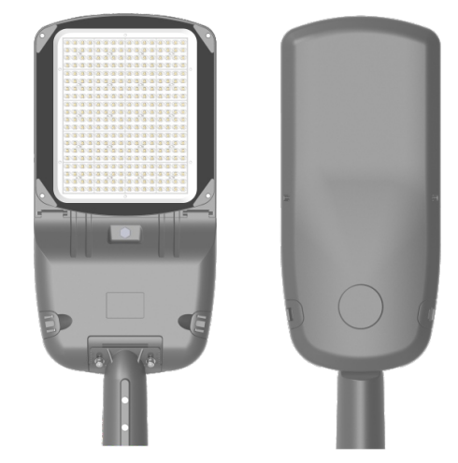
如何向安排发货的同事进行运费询价以及向跟单询问订单交期
1.负责物流询价、发货以及查询我们入账情况的同事：彩霞
询问方式：
a.快递：彩霞，led路灯 660kg 不带电， 快递到美国， 运费多少？
b.空运：彩霞，led路灯 660kg 不带电， 空运到美国， 运费多少？
c.海运到港：彩霞， Led 路灯不带电 4cbm 带卡板海运到美国New York 港口，运费多少？
d.海运双清包税：彩霞， led路灯 不带电，720kg海运双清包税到美国客户xxxxxxxxxxxxxx, New Yrok（需要提供客户的具体地址）运费多少？
带电与不带电的区分在于灯具是否带有电池， 太阳能类的带电池
2.业务跟单：柳琪
问交期，跟进订单生产情况：
做了PI的可以把PI截图过去问，PI上面要填写灯具的常规基本参数： 最基本的就是瓦数，电压,电源
问：柳琪， 120pcs 50W 100-277V, Type III, sosen电源 的S3款路灯， 交期多久？

